Slide 1

Laurel et Hardy avec Sainte Image en vadrouille
Inauguration
du
C-Max !
Notes:
Par un Dredi pluvieux les trois compères partir en vadrouille du côté de la Capelle, petit coincoin, de paradis situé non loin de Rabastens. Ici ce niche deux drôles de bestioles, la D’niiiise torticolique et le Canou à mouchtache flamboyante ! En ce lieu la bonne humeur et reine, mais attention, si tu manges trop, t’attrape la gastro et direction le Jacob Delafond, cassoulet tu veux cassoulet tu auras à deux fourchettes tu le mangera, avec deux rouleau tu te torcheras le baba au rhum !!
Bon séjour les amis………..

Slide 2

AGANITE VILLAGE
Par un Dredi pluvieux,
les trois compères partir en vadrouille du côté de la Capelle,
petit coincoin, de paradis situé non loin de Rabastens.
Ici ce niche deux drôles de bestioles,
la D’niiiise torticolique et le Canou à mouchtache flamboyante !
En ce lieu la bonne humeur et reine,
mais attention !!!!! si tu manges trop, t’attrape la gastro ‘’!!
direction le Jacob Delafond …
Du cassoulet ? tu veux du cassoulet ?
T’en auras un à deux fourchettes !!
tu le mangera !
tu te torcheras le baba au rhum !!

Slide 3
AGANITE VILLAGE
Par un Dredi pluvieux,
les trois compères partir en vadrouille du côté de la Capelle,
petit coincoin, de paradis situé non loin de Rabastens.
Ici ce niche deux drôles de bestioles,
la D’niiiise torticolique et le Canou à mouchtache flamboyante !
En ce lieu la bonne humeur et reine,
mais attention !!!!! si tu manges trop, t’attrape la gastro ‘’!!
direction le Jacob Delafond …
Du cassoulet ? tu veux du cassoulet ?
T’en auras un à deux fourchettes !!
tu le mangera !
avec deux rouleaux de PQ !!
tu te torcheras le baba au rhum !!

Slide 4
AGANITE VILLAGE
avec deux rouleaux de PQ !!

Slide 5
AGANITE VILLAGE
Tu te torcheras le baba au rhum !!

Slide 6


Slide 7
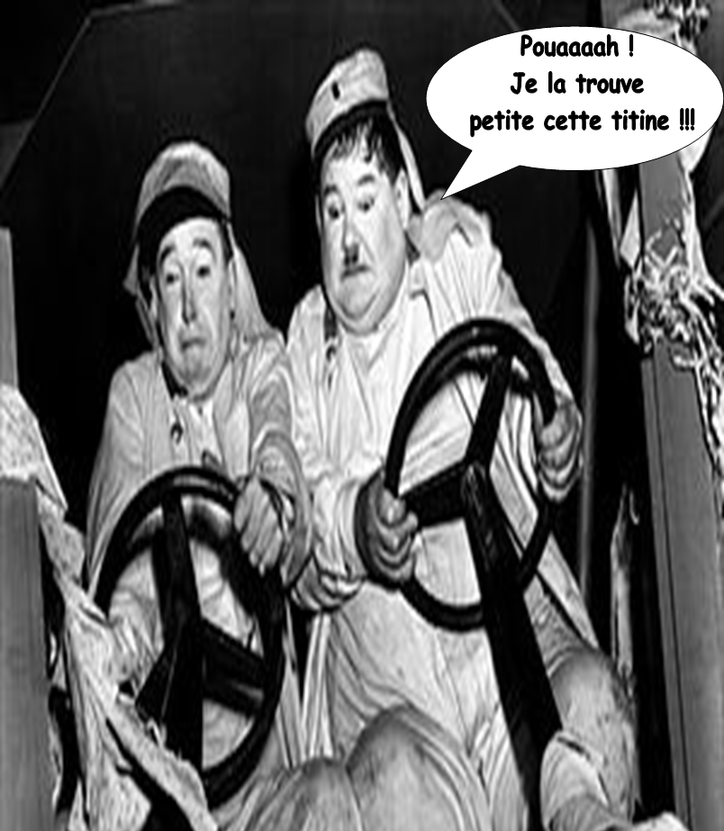

Slide 9


